Slide 1




경남대학교 피지컬AI 사관학교
실전반 3일차
조치의 성과 비교와
현장 자료에서 만드는 판단 근거
성과 기준으로 조치를 견주고 매뉴얼의 문장을 출처를 가진 지식으로 등록하는 과정

Slide 2




학습목표
규칙을 통과한 조치를 성과로 견주는 기준과, 판단의 근거가 되는 지식이 문서에서 들어오는 과정을 익힌다.
조치의 성과 평가
규칙을 통과한 후보를 생산, 품질, 에너지, 비용의 성과로 견주는 이유를 설명한다
가정값과 순위
가정값을 바꾸어 다시 계산해 순위가 달라지는 조건을 확인한다
인제스천의 과정
문서가 추출, 대조, 검토, 승인을 거쳐 출처를 가진 지식으로 등록되는 단계를 설명한다
전체 과정의 정리
온톨로지의 필요성에서 출처까지, 세 일차의 결과물이 판단에 쓰인 자리를 짚는다
성과
가정과 결과
문서에서 지식으로
정리
2
Notes:
2일차까지 지식을 담을 구조를 설계했고 조치 절차와 판단 규칙을 그 구조에 이었습니다. 오늘은 규칙을 통과한 후보를 성과로 견주는 기준과, 그 지식이 문서에서 어떻게 들어오는지를 다룹니다. 마지막에는 세 일차의 내용을 하나의 흐름으로 정리합니다.

Slide 3
목차
01
성과 관점의 조치 평가
이론 · 실습
02
인제스천: 현장 자료에서 온톨로지 지식으로
이론 · 실습
03
온톨로지 설계에서 지식 활용까지의 전체 과정
이론
3

Slide 4
경남대학교 피지컬AI 사관학교
01
성과 관점의 조치 평가
이론 · 실습
규칙을 통과한 후보 가운데 더 나은 조치를 가리는 기준

Slide 5
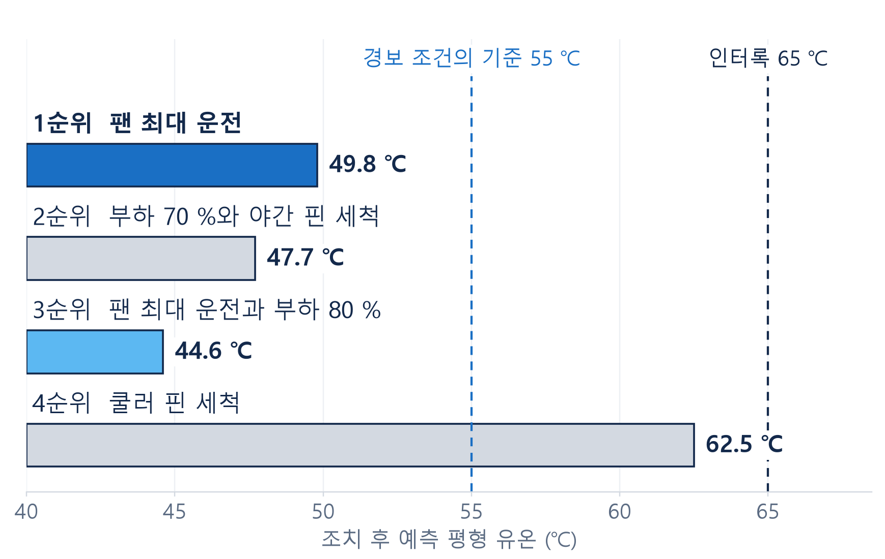
규칙을 통과한 네 후보: 예측 유온과 순위
유온을 44.6 ℃까지 내리는 조치가 1순위가 아니었다는 것은 순위를 가른 기준이 유온 하나가 아님을 뜻한다.
1
제외된 후보가 없다
설비는 원격 자동이었고
팬은 60 %로 돌고 있었다.
2
가장 낮은 예측
팬 최대 운전과 부하 80 %
44.6 ℃이지만 1순위가 아니다
3
가장 높은 예측
쿨러 핀 세척
62.5 ℃
4
1순위
팬 최대 운전
49.8 ℃
5
Notes:
규칙을 통과한 후보 가운데 어느 것이 더 나은가를 따집니다. 지난 사건에서는 설비가 원격 자동이었고 팬은 60 %로 돌고 있었으므로 제외된 후보가 없었습니다. 그래프의 값은 2일차에 본 조치 후 예측 유온, 곧 후보마다 조치를 했을 때 유온이 어디에 머물지를 계산한 값이며, 가장 낮은 것은 44.6도, 가장 높은 것은 62.5도입니다. 그런데 1순위는 5도나 덜 내리는 팬 최대 운전이었고 유온을 가장 많이 내리는 조치는 1순위가 아니었습니다. 순위를 가른 기준이 유온 하나가 아니라는 뜻입니다.

Slide 6

가능 여부를 가리는 규칙과 효과를 견주는 기준
안전 조건을 점수에 섞으면 위험한 조치가 뽑힐 수 있고, 견줄 값을 제외 조건에 넣으면 고를 조치가 남지 않는다.
가능 여부를 가리는 규칙
효과와 비용을 견주는 기준
• 제외 조건에 걸리면 후보에서 빠진다
• 다른 점수가 높아도 되살아나지 않는다
• 안전과 규정은 금액과 맞바꾸지 않는다
• 섞었을 때: 안전 조건을 점수에 넣으면 다른 점수가 높을 때 위험한 조치가 1순위가 되어 넘으면 안 되는 선이 무너진다
• 통과한 후보끼리 점수로 비교한다
• 한 항목의 손해를 다른 항목의 이득이 메울 수 있다
• 납기, 품질, 예측 유온, 성과 지표의 득실에 감점과 경고를 함께 본다
• 섞었을 때: 견줄 값을 제외 조건에 넣으면 비용이 조금만 들어도 빠져 고를 조치가 남지 않는다
vs
통과 또는 제외
더 낫거나 못하다
6
Notes:
네 후보는 2일차에 본 제외 규칙을 통과했고, 지금부터는 통과한 후보끼리 견줍니다. 제외 규칙과 견주는 기준은 성격이 다릅니다. 2일차의 세 판정 가운데 제외는 왼쪽에, 후보에 남기는 감점과 경고는 오른쪽에 놓입니다. 왼쪽의 규칙은 통과 아니면 제외이고, 걸린 조치는 다른 면에서 아무리 좋아도 되살아나지 않습니다. 오른쪽의 기준은 더 낫다, 덜 낫다의 문제여서 한쪽의 손해를 다른 쪽의 이득으로 메울 수 있습니다. 칸마다 마지막 줄이 둘을 섞었을 때의 잘못입니다.

Slide 7


재무 숫자만 볼 때의 문제와 BSC(Balanced Scorecard)
이익 같은 재무 숫자는 일이 끝난 뒤에야 나오며, BSC는 그 결과를 만드는 원인까지 여러 관점에서 함께 보게 한다.
재무 숫자만 본다
BSC: 여러 관점에서 함께 본다
• 이익은 일이 다 끝난 뒤에 나오는 숫자이다
• 보았을 때는 손쓸 시간이 지났다
• 정비를 미루는 결정이 당장은 좋아 보인다
• BSC(Balanced Scorecard, 균형 성과표)는 성과를 재무 하나가 아니라 네 관점에서 균형 있게 보는 성과 관리의 틀이다
• 관점마다 이루려는 목표와 그것을 재는 지표를 둔다
• 납기와 품질, 설비와 안전까지 보아 결과가 나오기 전에 손을 쓴다
• 캐플런과 노턴이 제안했다
vs
지나간 결과
결과와 그 원인
7
Notes:
조치의 좋고 나쁨을 따지려면 공장이 무엇을 좋은 결과로 보는지부터 정해야 합니다. 왼쪽처럼 이익 하나로만 보면 문제가 있습니다. 이익은 일이 다 끝난 뒤에 나오는 숫자여서 보았을 때는 이미 손쓸 시간이 지났습니다. 오른쪽처럼 여러 관점에서 함께 보는 틀이 BSC, Balanced Scorecard이고 균형 성과표라고 옮깁니다. 재무, 고객, 내부 프로세스, 학습과 성장의 네 관점마다 목표와 지표를 둡니다.

Slide 8
BSC의 네 관점과 HYD의 목표
네 관점은 각각 돈, 고객, 운영, 축적을 묻고, HYD의 여덟 목표는 이 네 물음 아래에 나뉘어 놓인다.
관점 (Perspective)
보는 것
HYD의 목표
재무 (Financial)
결과가 돈으로 어떻게 나타나는가
영업이익 확대
원가 절감
고객 (Customer)
고객에게 무엇을 지키는가
납기 신뢰
품질 신뢰
내부 프로세스 (Internal Process)
무엇을 잘 운영해야 하는가
설비 가용성 확보
무재해 운전
에너지 효율
학습과 성장 (Learning and Growth)
무엇을 쌓아야 계속 나아지는가
사람의 판단과 그 이유를 남겨 다음 판단에 쓴다
현장 판단 지식 축적
8
Notes:
네 관점을 위에서 아래로 봅니다. 재무 관점은 결과가 돈으로 어떻게 나타나는가를 보며 목표는 영업이익 확대와 원가 절감입니다. 고객 관점은 고객에게 무엇을 지키는가를 보며 목표는 납기 신뢰와 품질 신뢰입니다. 내부 프로세스 관점은 그 약속을 지키려면 안에서 무엇을 잘 운영해야 하는가를 보며, 유온을 다루는 쿨러 사건이 이 관점에 놓입니다. 학습과 성장 관점의 목표는 현장 판단 지식 축적으로, 사람이 내린 판단과 그 이유를 남겨 다음 판단에 쓰겠다는 뜻입니다.

Slide 9


전략 목표와 KPI(Key Performance Indicator)
전략 목표는 방향을 말로 정할 뿐 달성 정도를 알려 주지 않으며, 그 정도는 목표마다 붙인 KPI가 수치로 잰다.
전략 목표 (Strategic Objective)
KPI (핵심 성과 지표)
• 조직이 이루려는 상태를 문장으로 적은 것이다
• 방향을 정하지만 얼마나 이루었는지는 말해 주지 않는다
• 예: 무재해 운전 — 인터록 한계를 넘지 않는다, 금액과 맞바꾸지 않는다 (내부 프로세스 관점)
• 목표를 얼마나 이루었는지를 수치로 재는 지표이다
• 무재해 운전의 KPI: 인터록 여유 — 유온이 인터록 한계까지 얼마나 남았는가 (℃)
• 납기 신뢰의 KPI: 납기 준수율 — 약속한 납기를 지킨 비율 (%)
• KPI는 목표를 재는 수단이다
vs
이루려는 상태
재는 수치
9
Notes:
앞의 표에 적힌 목표 하나하나가 전략 목표이며 이루려는 상태를 말로 적은 것입니다. 무재해 운전에는 인터록 한계를 넘지 않는다는 설명이 붙어 있어 방향은 분명하지만, 지금 얼마나 잘하고 있는지는 이 말만으로 알 수 없습니다. 그래서 목표마다 그것을 재는 수치를 붙이며 이것이 KPI, Key Performance Indicator입니다. 무재해 운전에는 인터록 여유가, 납기 신뢰에는 납기 준수율이 붙어 있습니다. 목표가 먼저이고 KPI는 그 목표를 재는 수단입니다.

Slide 10
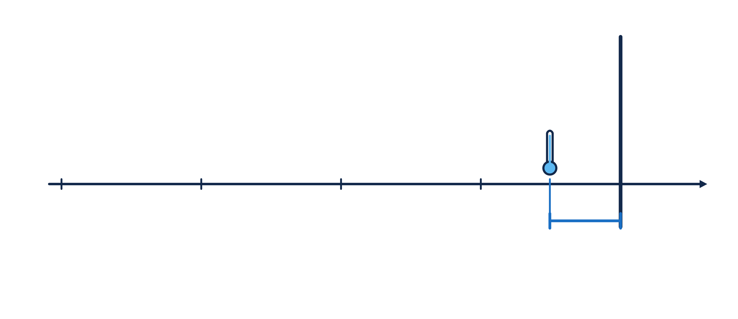
지표의 정의: 인터록 여유는 무엇을 재는가
지표에는 무엇을 어떻게 재는지의 정의가 있어야 하며, 인터록 여유는 유온 한계에서 기간 중 최고 유온을 뺀 값이다.
유온 한계 65 ℃
인터록
정의
무엇을 어떻게 재는가
기간 중 최고 유온
45 ℃
50 ℃
55 ℃
60 ℃
인터록 여유
한계에서 최고 유온을 뺀 값
10
Notes:
KPI에는 무엇을 어떻게 재는지의 정의가 있어야 합니다. 인터록 여유로 보겠습니다. 인터록 여유는 유온 한계 65도에서 그 기간의 최고 유온을 뺀 값입니다. 인터록에 얼마나 가까이 갔는지를 숫자 하나로 보여 줍니다.

Slide 11
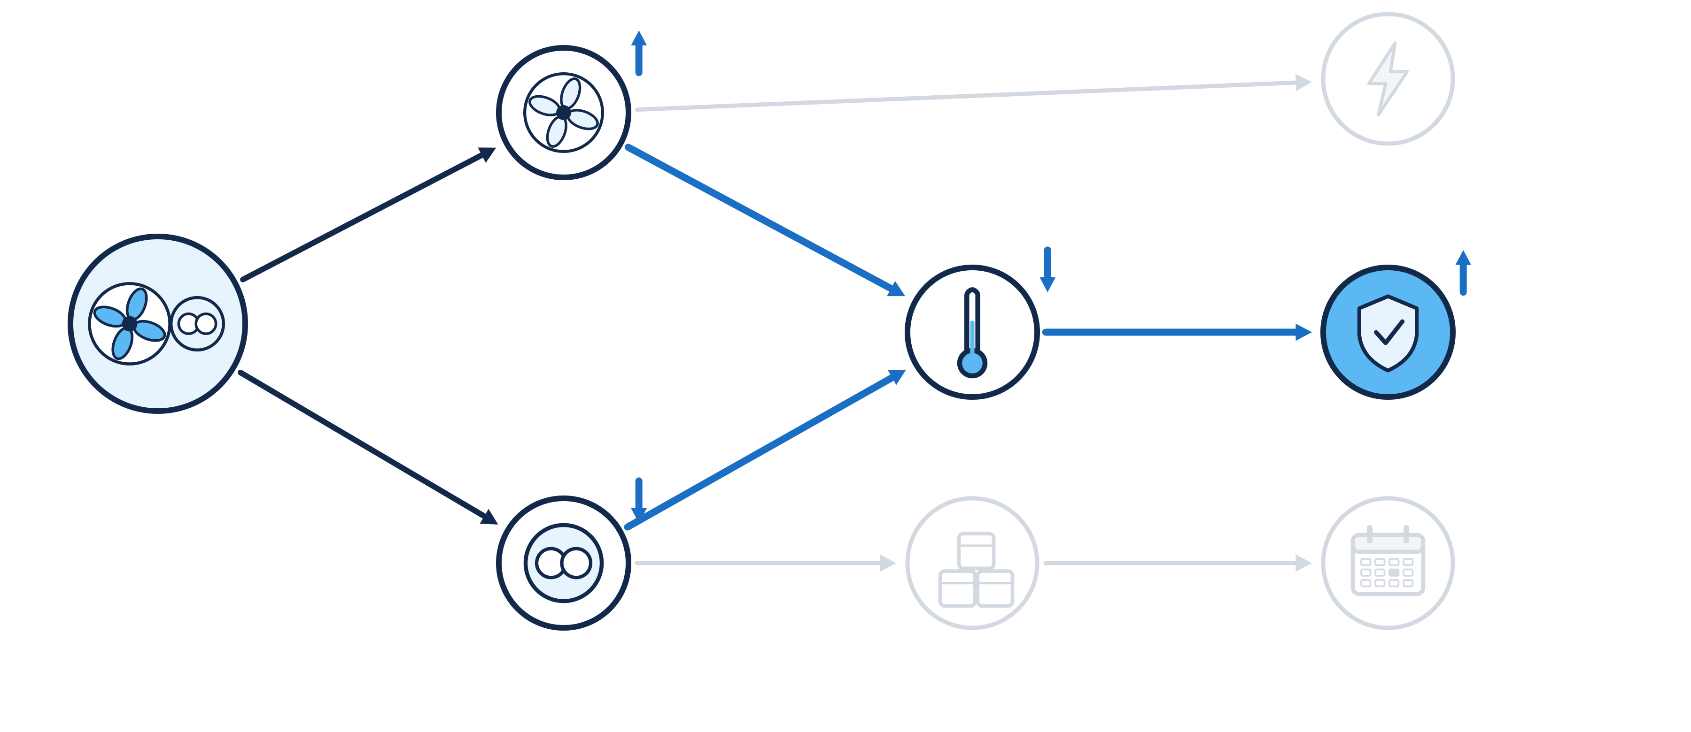
조치가 성과에 닿는 길: 설비의 값, 유온, 인터록 여유
조치가 바꾸는 것은 성과 지표가 아니라 설비의 값이며, 팬 속도와 펌프 부하의 변화가 유온을 거쳐 인터록 여유에 닿는다.
팬 속도
100 %로 올린다
팬 최대 운전과 부하 80 %
SOP-COOL-12
유온
두 길이 모두 내린다
인터록 여유
가장 크게 늘어난다
펌프 부하
80 %로 내린다
11
Notes:
유온을 가장 많이 내리던 조치인 팬 최대 운전과 부하 80 %가 성과에 닿는 길을 따라가 보겠습니다. 조치는 성과 지표를 직접 바꾸지 않고 설비의 값을 바꾸며, 이 조치는 팬 속도를 올리고 펌프 부하를 내립니다. 팬 속도를 올리면 냉각이 늘어 유온이 내려가고, 부하를 내려도 발열이 줄어 유온이 내려갑니다. 두 길이 유온에서 만나므로 이 조치가 유온을 가장 많이 내리고, 유온이 내려가면 인터록 여유가 늘어납니다.

Slide 12

성과의 상충: 한 조치가 한 목표에는 이롭고 다른 목표에는 해롭다
한 조치가 한 목표에는 이롭고 다른 목표에는 해로운 것이 성과의 상충이며, 조치 선택은 그 득실의 저울질이다.
전력 사용량
늘어난다 · 불리하다
팬 속도
올린다
팬 최대 운전과 부하 80 %
SOP-COOL-12
유온
내려간다
인터록 여유
늘어난다 · 이롭다
펌프 부하
내린다
생산량
줄어든다
납기 준수율
낮아진다 · 불리하다
12
Notes:
같은 값이 다른 쪽으로도 영향을 줍니다. 위쪽을 보면 팬 속도를 올릴 때 전력 사용량이 늘어나므로 에너지 효율이라는 목표에는 불리합니다. 아래쪽을 보면 펌프 부하를 내릴 때 생산량이 줄고 납기 준수율이 낮아지므로 납기 신뢰라는 목표에 불리합니다. 가운데의 인터록 여유만 이롭습니다. 조치 하나가 한 목표에는 이롭고 다른 목표에는 해로운 것을 성과의 상충이라고 하며, 조치를 고른다는 것은 이 득과 실을 저울질하는 일입니다.

Slide 13
실제 순위: 쿨러 사건의 네 후보
실제 점수에서는 생산을 그대로 두는 팬 최대 운전이 1순위였고, 부하를 낮추는 두 후보는 점수가 같았다.
순위와 조치
조치 후 예측 유온
점수
1 팬 최대 운전
49.8 ℃
+3.38
2 부하 70 %와 야간 핀 세척
47.7 ℃
+2.75
3 팬 최대 운전과 부하 80 %
44.6 ℃
+2.75
4 쿨러 핀 세척
62.5 ℃
-1.58
13
Notes:
그 저울질의 실제 결과입니다. 네 후보에 점수가 매겨졌고 팬 최대 운전이 가장 높았습니다. 부하를 낮추는 두 조치는 유온을 더 내리는데도 점수가 낮습니다. 이 둘은 점수가 +2.75로 같아서, 표의 둘째 줄과 셋째 줄 사이의 순서에는 뜻을 두지 않습니다.

Slide 14


세 후보가 1순위에 뒤진 까닭: 항목별 득실
부하를 낮춘 조치는 유온에서 얻은 것보다 납기에서 더 잃었고, 쿨러 핀 세척은 지금의 유온을 내리지 못해 뒤졌다.
부하를 낮추는 두 조치
4순위: 쿨러 핀 세척
• 1순위와 견준 점수이며 두 조치의 내역이 같다
• 얻은 것 +0.26: 예측 유온, 유온을 더 내린다
• 이 점수에는 상한이 있어 47.7 ℃와 44.6 ℃가 같은 값을 받았다
• 잃은 것 -0.89: 납기 -0.67과 성과 지표 -0.22
• 생산이 줄어 긴급 오더의 납기가 어려워진다
• 원인을 없애지만 지금의 유온을 내리지 못한다
• 예측 유온 62.5 ℃로 경보 기준 55 ℃를 넘는다
• 「경보 해제에 실패할 수 있으므로 다른 조치와 비교하라」는 경고가 붙었다 (HM-8.6)
• 뜨거운 상태로 만든 제품의 품질 문제로 점수가 깎였다
vs
잃은 것이 더 크다
예측 · 경고 · 품질
14
Notes:
왼쪽은 부하를 낮추는 두 조치를 1순위와 견준 내역입니다. 유온을 더 내려서 0.26점을 얻었으나, 부하를 낮추면 생산이 줄어 납기에서 0.67점, 성과 지표에서 0.22점을 잃었습니다. 예측 유온에서 얻는 점수에는 상한이 있어 두 조치가 같은 값을 받았고, 잃은 것도 같아서 두 조치의 점수가 같습니다. 오른쪽의 쿨러 핀 세척은 원인을 없애는 조치인데 4순위입니다. 예측 유온이 62.5도로 경보 기준을 넘고, 경고가 붙었으며, 품질에서도 깎였습니다. 그래서 지난 사건에서는 먼저 팬 최대 운전으로 유온을 내리고 핀 세척은 뒤에 이어 했습니다.

Slide 15


가장 좋은 조치는 상황과 기준이 정한다
가장 좋은 조치는 조치 자체에 정해져 있지 않고 그때의 상황과 견주는 기준에 따라 달라진다.
상황이 달라지면 순위가 달라진다
상황
긴급 오더의 납기가
약 6시간 남아 있었다
기준
납기에서 잃는 것을
크게 쳤다
결과
생산을 지키는
팬 최대 운전이 1순위
15
Notes:
가장 좋은 조치는 조치 자체에 정해져 있지 않습니다. 긴급 오더가 없었다면 납기에서 잃을 것이 없으므로 유온을 더 내리는 조치가 올라왔을 것입니다. 상황과 기준이 순위를 정합니다.

Slide 16
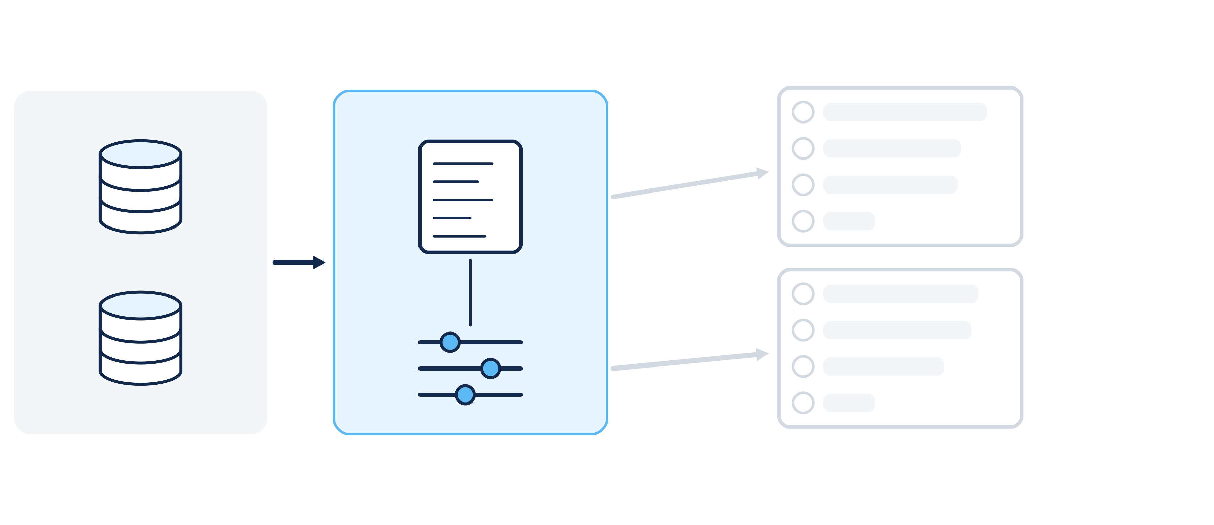
What-if 분석과 가정값
What-if 분석은 판단 한 건을 사본으로 떠서 그 안의 값을 가정값으로 바꾸어, 조건이 달랐을 때의 순위를 계산한다.
원본
지식과 업무 데이터
판단 한 건의 사본
후보, 규칙, 입력 값
가정값
사본에서 실제와 다르게 바꾸어 넣는 값
납기까지 남은 시간, 지연 위약금, 전력 단가
What-if 분석
조건이 달랐다면 어떻게 되는지를
계산해 보는 방법
16
Notes:
상황이 달랐다면 순위도 달랐으리라고 했습니다. 그것을 실제로 계산해 보는 방법이 What-if 분석입니다. 먼저 왼쪽의 원본에서 판단 한 건에 쓰인 후보와 규칙과 입력 값을 그대로 가져와 사본을 만듭니다. 다음으로 사본 안에서 값 하나를 바꿉니다. 납기까지 남은 시간을 늘려 보거나 위약금을 올려 보거나 전력 단가를 바꾸어 보며, 이렇게 실제와 다르게 넣어 보는 값이 가정값입니다.

Slide 17
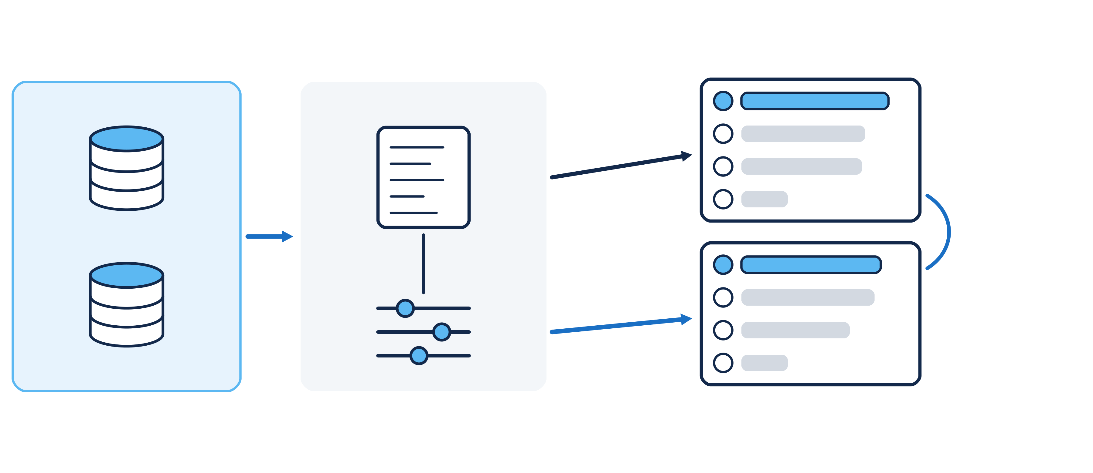
기준 결과와 시험 결과, 순위의 경계값
가정값을 바꾸다가 1순위가 달라지는 값이 순위의 경계값이며, 이 계산은 원본을 읽기만 하고 바꾸지 않는다.
원본
지식과 업무 데이터
기준 결과
지금의 값으로 계산한 순위
판단 한 건의 사본
순위의 경계값
1순위가 바뀌는
가정값
읽기만 한다
원본의 값은 그대로 남는다
가정값
사본의 계산에만 쓰인다
시험 결과
가정값으로 다시 계산한 순위
17
Notes:
오른쪽의 두 결과부터 봅니다. 위가 지금의 값으로 계산한 기준 결과이고 아래가 가정값으로 다시 계산한 시험 결과이며, 둘을 나란히 놓으면 그 값이 순위에 얼마나 영향을 주는지가 보입니다. 가정값을 조금씩 바꾸다 보면 1순위가 달라지는 지점이 나오고 그 값이 순위의 경계값입니다. 지금의 값이 경계값에서 멀면 추천은 튼튼하고, 가까우면 값이 조금만 달라져도 뒤집힙니다. 왼쪽의 원본은 읽기만 하므로 가정값을 넣어 보았다고 실제 값이 바뀌지는 않습니다. 이 결과는 넣은 가정과 예측에 기댄 계산이므로, 실제 효과는 조치 뒤의 재관측으로 확인합니다.

Slide 18
경남대학교 피지컬AI 사관학교
실습: 운전 조건과 성과 기준에 따른 조치 결과 비교
실습
HYD 포털에서 조건과 기준을 바꾸어 판단 결과가 달라지는 모습을 확인한다

Slide 19

실습에서 바꾸어 보는 것과 확인하는 것
이 실습의 결과물은 같은 이상 상황에 운전 조건과 성과 기준을 달리한 판단 결과를 나란히 견준 기록이다.
운전 조건을 바꾼다
• 운전 모드, 설비 상태, 팬 100 % 누적 시간을 달리해 판단을 실행한다
• 어떤 규칙이 맞아 어느 조치가 남고 빠지는지 견준다
성과 기준을 바꾼다
• 납기와 비용의 가정값, 관점의 중요도, KPI의 목표값을 달리한다
• 예상 손익과 순위가 어떻게 달라지는지 본다
근거를 확인한다
• 판정마다 붙은 규칙과 출처 절, 계산에 쓰인 값의 출처를 읽는다
• 바꾸어 본 값이 원본을 고치지 않았음을 확인한다
규칙
성과
근거
19
Notes:
지금까지 그림과 표로 본 것을 HYD 포털에서 직접 바꾸어 가며 확인하는 실습입니다. 운전 조건을 바꾸어 규칙이 걸리는 모습을 보고, 성과 기준을 바꾸어 순위가 움직이는 모습을 보고, 판정마다 붙은 근거를 읽습니다. 끝났을 때 조건을 이렇게 바꾸었더니 결과가 이렇게 달라졌다는 비교 기록이 남아야 합니다.

Slide 20
경남대학교 피지컬AI 사관학교
실습: 설비 조건별 조치를 비교하는 판단 기능 만들기
실습
결정표를 읽어 조치를 가르고 남은 후보를 비교하는 기능을 Claude Code로 만든다

Slide 21



실습에서 만드는 기능과 확인하는 네 가지 경우
이 실습을 마치면 입력 값으로 조치를 가르고 남은 후보를 비교해 선택 이유를 보여 주는 판정 기능이 만들어진다.
정상 조건
• 모든 조건을 통과하는 입력이다
• 후보가 모두 남고 순위가 매겨진다
기준값 부근
• 기준값과 같은 값, 바로 위와 아래의 값을 넣는다
• 연산자를 맞게 옮겼는지 드러난다
여러 행 일치
• 감점 행과 경고 행이 함께 맞는 입력이다
• 맞은 행의 출력이 모두 붙는지 확인한다
조치 불가
• 모든 후보가 제외되는 입력이다
• 추천을 내지 않고 제외 사유를 보여 주어야 한다
기본 동작
임계값
여러 행
후보 없음
21
Notes:
이 실습에서는 2일차에 만든 허용 · 제외 조건표를 실제로 평가하는 작은 판정 기능을 만듭니다. 온도, 압력, 운전 상태를 조합한 입력을 더해 가며 판정을 확인합니다. 확인할 경우는 넷으로, 정상 조건, 기준값 부근의 값, 여러 행이 함께 맞는 경우, 그리고 모든 후보가 제외되는 경우입니다. 마지막 경우에 억지로 하나를 추천하지 않고 쓸 수 있는 조치가 없다고 보여 주는지가 가장 중요합니다.

Slide 22
경남대학교 피지컬AI 사관학교
02
인제스천: 현장 자료에서
온톨로지 지식으로
이론 · 실습
매뉴얼의 문장을 추출하고 검토해 출처와 함께 지식 그래프에 등록하는 과정

Slide 23



추천안에 나온 원인, 조치, 출처
쿨러 사건의 추천안에 나온 원인과 조치와 출처는 모두 매뉴얼 HM-8 한 편에서 온 지식이다.
원인
쿨러 핀 오염
추천 조치
팬 최대 운전
출처
HM-8.5 즉시 완화 조치
HM-8.4
HM-8.5
매뉴얼의 절
23
Notes:
1일차의 시연에서 추천안에는 원인과 조치와 출처가 함께 나왔습니다. 이 셋은 처음부터 지식 그래프에 있던 것이 아니라 쿨러 팬 정비 매뉴얼 HM-8에서 왔습니다. 이 단원에서는 이 문서가 지식이 되는 과정을 봅니다.

Slide 24


문서에 적힌 지식과 지식 그래프에 등록된 지식
같은 내용이라도 문서의 문장은 사람이 읽어야 쓸 수 있고, 등록된 지식은 컴퓨터가 관계를 따라갈 수 있다.
매뉴얼 HM-8.4의 문장
지식 그래프에 등록된 모습
• 쿨러 핀 오염이 가장 흔하며, 최근 30초 냉각 효율 평균이 70 % 미만이고 팬이 정상이면 핀 오염으로 판정한다고 적혀 있다
• 원인, 기준값, 확인할 값이 한 문단에 섞여 있다
• 원인 「쿨러 핀 오염」이 고장 유형에 CAUSES로 이어진다
• 증거에 냉각 효율 CE, 최근 30초 평균, 70 % 미만이 속성으로 들어 있다
vs
문장
노드와 관계
24
Notes:
왼쪽은 매뉴얼 8.4절의 문장이고 오른쪽은 같은 내용이 등록된 모습입니다. 왼쪽을 오른쪽으로 바꾸는 일이 이 단원의 주제입니다.

Slide 25
인제스천: 원천 자료를 지식으로 들여오는 과정
문서와 데이터베이스 같은 원천 자료를 온톨로지에 맞는 지식으로 바꾸어 등록하는 과정을 인제스천이라고 한다.
인제스천
Ingestion
바깥의 자료를 받아들여 시스템이 쓸 수 있는 형태로 바꾸어 넣는 과정이다.
여기서는 문서의 내용을 노드와 관계로 옮겨 지식 그래프에 등록하는 일이다.
원천 자료
Source
지식의 출발점이 되는 자료이다. 매뉴얼, 작업 절차서, 업무 데이터베이스가 있다.
예: 쿨러 팬 정비 매뉴얼 HM-8, 정기 점검표 PM-02, 예비품 기준 PR-07
25
Notes:
문서의 문장을 등록된 지식으로 바꾸는 과정에 붙은 이름이 인제스천입니다. 원래는 바깥의 자료를 시스템 안으로 받아들인다는 넓은 뜻의 말입니다. 원천 자료는 매뉴얼과 작업 절차서처럼 문장으로 된 것도 있고 업무 데이터베이스처럼 표로 된 것도 있어서 형태가 서로 다릅니다.

Slide 26

예시 인스턴스의 적재와 문서 인제스천의 차이
직접 넣은 인스턴스와 달리 문서에서 들여온 지식은 근거 원문과 검토 기록이 남아야 판단의 근거로 쓰인다.
2일차의 예시 인스턴스 적재
문서 인제스천
• 넣는 것: 설계한 스키마에 맞춰 사람이 정리한 예시 인스턴스와 관계
• 넣는 방법: Cypher 문으로 그래프 DB에 직접 적재한다
• 확인: 저장된 노드와 관계가 설계한 것과 같은지 조회해 본다
• 내용이 어디에서 왔는지는 넣은 사람이 안다
• 넣는 것: 매뉴얼 원문에서 추출한 지식 후보
• 넣는 방법: 스키마와 식별자에 맞추고 원문 대조, 사람 검토, 승인을 거친 것만 적재한다
• 확인: 지식마다 근거가 된 원문 구간과 검토한 사람이 기록된다
• 손으로 옮기면 느리고 빠뜨리며 개정 때마다 되풀이되므로 정해진 과정으로 둔다
vs
직접 정해 넣는다
검토해 출처와 함께
26
Notes:
그래프 DB에 넣는다는 점은 같지만 넣는 것과 남는 것이 다릅니다. 왼쪽은 2일차에 한 일로, 설계한 스키마에 맞춰 직접 정리한 예시 인스턴스를 Cypher로 넣고 저장된 결과가 설계와 같은지를 조회해 확인했습니다. 오른쪽은 사람이 정리한 목록이 아니라 매뉴얼 원문이 입력이며, 추출한 후보를 원문과 대조하고 사람이 검토해 승인한 것만 넣습니다. 맨 아래 줄을 견주면 왼쪽은 내용의 출처를 넣은 사람만 알고, 오른쪽은 근거가 된 원문과 검토한 사람이 지식과 함께 남습니다. 이 차이를 만드는 것이 이어서 볼 일곱 단계입니다.

Slide 27

문서가 지식이 되는 일곱 단계
원천 자료는 보관, 분석, 추출, 매핑, 대조와 검토, 적재를 차례로 거친 뒤에야 조회할 수 있는 지식이 된다.
언어 모델이 문서를 읽고 후보를 만드는 단계
1. 원천 확보와 보관
2. 문서 내용 분석
3. 지식 후보 추출
4. 스키마 · 식별자 매핑
5. 대조와 사람 검토
6. 승인된 지식 적재
7. 관계 · 출처 조회
27
Notes:
윗줄 왼쪽부터 원천 확보와 보관, 문서 내용 분석, 지식 후보 추출, 스키마 · 식별자 매핑이고 아랫줄이 대조와 사람 검토, 승인된 지식 적재, 관계 · 출처 조회입니다. 일곱 단계 가운데 모델이 문서를 읽는 곳은 하늘색으로 묶은 두 단계입니다. 앞뒤는 정해진 절차와 사람의 확인입니다.

Slide 28


1단계 원천 확보와 보관: 원문 고정과 문서 식별자
원문을 고쳐지지 않게 보관하고 문서마다 식별자를 발급해야 뒤의 대조와 검토가 같은 원문과 같은 문서를 가리킨다.
원문 보관
• 받은 문서를 고치지 못하게 그대로 보관한다
• 뒤의 대조와 검토가 모두 이 원문을 기준으로 한다
파일 이름
• 누구나 바꿀 수 있다
• 서로 다른 문서가 같은 이름을 가질 수 있다
문서 식별자
• 보관할 때 문서마다 새로 발급한다
• 개정판을 올려도 같은 문서는 같은 식별자를 쓴다
고정된 원문
바뀌고 겹친다
하나만 가리킨다
28
Notes:
먼저 왼쪽의 원문 보관을 봅니다. 뒤에서 추출 결과가 맞는지를 확인할 때 비교하는 대상이 이 원문이므로, 원문이 바뀔 수 있다면 대조가 의미를 잃습니다. 다음으로 가운데의 파일 이름은 바뀌고 겹칠 수 있어 문서를 가리키는 값으로 쓰지 못합니다. 그래서 오른쪽처럼 문서마다 식별자를 발급합니다. 2일차에 배운, 대상 하나를 가리키는 고유한 값이 문서에도 붙는 것입니다.

Slide 29
2단계 문서 내용 분석: 절, 절차, 단계
절과 절차의 제목과 번호 단계를 가려 두어야 추출한 지식이 원문의 어느 자리에서 나왔는지를 말할 수 있다.
## HM-8.5 즉시 완화 조치
원격 조치는 PLC 운전 모드가 REMOTE_AUTO일 때만 한다.
### SOP-COOL-11 팬 최대 운전
1. PLC 운전 모드가 REMOTE_AUTO인지 확인한다.
2. 팬 속도를 100 %로 올린다.
100 % 연속 운전은 24시간 이내로 한다.
3. 15분 재관측으로 HM-8.6 회복 판정을 한다.
절
HM-8.5 즉시 완화 조치. 절 번호가 뒤에 출처로 쓰인다.
절차
SOP-COOL-11 팬 최대 운전. 조치 방법 하나가 된다.
단계
번호가 붙은 세 줄. 순서가 있는 단계가 된다.
29
Notes:
매뉴얼은 절로 나뉘고 절 안에 절차가 있으며 절차는 단계로 이루어집니다. 왼쪽이 쿨러 사건에서 추천된 팬 최대 운전의 원문입니다. 맨 윗줄이 절, 가운데 제목이 절차, 번호가 붙은 세 줄이 단계입니다. 제목과 번호만 보고도 셋을 가를 수 있으므로 이 구조를 먼저 가려 둡니다.

Slide 30
3단계 지식 후보 추출과 LLM
정리되지 않은 문장에서 원인과 조건을 가리려면 뜻을 읽어야 하므로 지식 후보의 추출은 LLM이 맡는다.
지식 후보
3단계의 결과
구조를 가려 둔 원문을 모델이 읽고 원인, 조치, 조건을 정해진 형식으로 뽑은 제안이다.
검토와 승인을 거치기 전이므로 아직 지식이 아니다.
LLM
Large Language Model
방대한 글을 학습해 문장을 이해하고 만들어 내는 언어 모델이다.
예: 「팬은 정상이면 핀 오염으로 판정한다」에서 조건과 결론을 가려낸다.
비유: 문서를 처음 맡은 신입 사원
비유
닮은 점: 처음 보는 문서도 읽고 요지를 항목으로 정리한다.
다른 점: 모르는 부분도 그럴듯하게 채워 적을 수 있어 원문과 대조해야 한다.
30
Notes:
앞 단계에서 구조를 가려 둔 원문이 이 단계의 입력입니다. 첫 줄부터 봅니다. 여기서 뽑은 것은 아직 지식이 아니라 후보입니다. 번호가 붙은 줄이 단계라는 것은 겉모양으로 알 수 있지만, 문장의 어느 부분이 기준이고 어느 부분이 결론인지는 뜻을 읽어야 알기 때문에 둘째 줄의 LLM이 이 일을 맡습니다. 셋째 줄의 다른 점 때문에 뒤에 대조와 검토가 붙습니다.

Slide 31



구조화 출력과 형식 검사
답을 정해진 형식으로 받아야 프로그램이 검사할 수 있지만, 형식이 맞는 것과 내용이 맞는 것은 다르다.
문장으로 받는다
• 「이 문서에 따르면 원인은 핀 오염으로 보이며…」
• 사람이 다시 읽어야 한다
구조화 출력
• Structured Output. 이름, 식별자, 근거 절 같은 항목이 정해져 있어 프로그램이 그대로 읽어 다음 단계로 넘긴다
• 형식은 JSON(JavaScript Object Notation)이다
형식 검사
• 항목이 빠졌거나 형식이 어긋나면 걸러 내고 모델에게 다시 요청한다
• 0.6이 원문의 값과 같은지는 형식 검사로 알 수 없다
사람이 읽는다
프로그램이 읽는다
내용은 남는다
31
Notes:
먼저 왼쪽입니다. 답이 긴 문장이면 그 답을 다시 사람이 읽어야 합니다. 가운데처럼 항목과 형식을 정해 주면 프로그램이 받아 처리할 수 있고, 그 형식으로 JSON을 씁니다. 오른쪽의 형식 검사는 숫자 자리에 숫자가 있는지까지만 봅니다. 그 숫자가 맞는지는 뒤의 대조와 검토가 맡습니다.

Slide 32
추출 결과 읽기: 식별자, 값, 연결, 근거 절
문장 하나에 섞여 있던 이름, 값, 연결, 근거가 항목으로 나뉘어야 그대로 노드와 속성과 관계가 될 수 있다.
# 매뉴얼 HM-8.4의 문장
쿨러 핀 오염(먼지 · 유막으로 핀이 막힘)이 가장 흔하다
(사전 확률 0.6). 관련 부품은 쿨러 코어다.
# 구조화 출력: 원인 한 건
{
"id": "cause:cooler-fin-fouling",
"name": "쿨러 핀 오염",
"aliases": ["핀 오염", "핀 막힘"],
"prior": 0.6,
"failure_mode": "fm:cooler-performance-loss",
"parts": ["part:cooler-core"],
"section": "HM-8.4"
}
JSON
이름과 값의 쌍으로 데이터를 적는 형식이다. 중괄호 안이 원인 한 건이다.
id · name · aliases
식별자, 사람이 읽는 이름, 별칭이다. 접두사 cause가 클래스를 드러낸다.
prior · section
원문의 「사전 확률 0.6」은 이 원인이 얼마나 흔한지를 적은 값이며 prior로 옮겨졌다. 이 내용이 나온 절의 번호가 section에 붙었다.
failure_mode · parts
이 원인이 이어질 고장 유형과 부품을 식별자로 가리킨다.
32
Notes:
위가 원문이고 아래가 모델이 낸 원인 한 건이며, 이름과 값의 쌍을 중괄호로 묶은 이 형식이 JSON입니다. 먼저 위의 세 줄을 봅니다. 식별자와 이름과 별칭은 2일차에 배운 그대로입니다. 다음으로 prior는 문장에 있던 사전 확률, 곧 매뉴얼이 이 원인을 얼마나 흔하다고 보는지를 적은 값이고 맨 아래의 section은 근거가 된 절입니다. 그 사이의 failure_mode와 parts는 이 원인이 이어질 대상을 식별자로 가리킵니다.

Slide 33


4단계 스키마 · 식별자 매핑: 새 지식과 등록된 대상
후보는 스키마의 클래스에 맞추고 등록된 대상은 식별자로 가리켜야 새 지식이 기존 그래프에 이어진다.
문서가 새로 알려 주는 지식
이미 등록된 대상
• 매뉴얼의 절, 조치 방법과 단계
• 고장 유형, 원인, 증거
• 판단 규칙
vs
• 구성 요소, 부품, 공급사, 증상
• 상태 변수, 성과 지표, 승인 역할
• 입력 데이터와 결정표
새 후보
기존 식별자
33
Notes:
문서를 읽었다고 새 클래스나 새 관계를 만들 수는 없으므로 후보는 스키마에 정의된 것 가운데 하나여야 합니다. 왼쪽은 문서가 새로 알려 주는 지식이어서 후보로 만듭니다. 오른쪽은 이미 등록된 대상이어서 새로 만들지 않고 식별자로 가리킵니다. 매뉴얼에 오일 쿨러라는 말이 나왔다고 오일 쿨러 노드를 하나 더 만들면 같은 구성 요소가 둘이 됩니다. 그래서 등록된 식별자의 목록을 모델에게 주고 그 안에서 고르게 합니다.

Slide 34
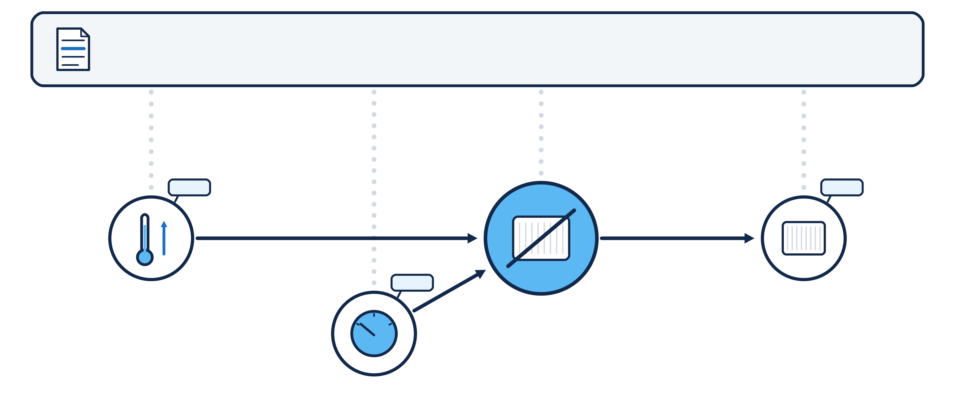
매핑의 예: 한 문장에서 나온 새 후보와 기존 대상
HM-8.4의 한 문장에서 고장 유형 하나가 새 후보로 만들어지고, 증상 둘과 구성 요소는 등록된 대상을 가리킨다.
쿨러 냉각 성능 상실은 오일 쿨러에서 생기는 고장이며 유온 상승과 냉각 효율 저하로 나타난다.
INDICATES
OCCURS_IN
유온 상승
증상 · 등록된 대상
오일 쿨러
구성 요소 · 등록된 대상
쿨러 냉각 성능 상실
고장 유형 · 새 후보
냉각 효율 저하
증상 · 등록된 대상
34
Notes:
점선으로 그린 하늘색 원이 새 후보이고 나머지 셋은 이미 등록된 대상입니다. 새 고장 유형은 처음부터 기존의 증상과 구성 요소에 이어진 채로 들어갑니다.

Slide 35
추출에서 생길 수 있는 네 가지 오류
네 가지 오류는 모두 형식 검사를 통과하므로 추출 결과는 원문과 나란히 놓고 대조해야 한다.
오류
원문 → 틀리게 옮겨진 결과
틀리는 곳
부정 조건 누락
「REMOTE_AUTO가 아닐 때 쓰지 않는다」가 빠진다면 → 언제나 쓸 수 있는 조치
조건
수치 · 단위 오류
「24시간 이내」가 「24분 이내」로 옮겨진다면 → 숫자는 같고 단위만 다르다
값
잘못된 관계 추론
쿨러 핀 세척을 주변 온도 상승에 ADDRESSES(듣는 원인)로 잇는다면 → 듣지 않는 조치의 추천
연결
근거 없는 내용 생성
단계 셋에 「팬 베어링의 소음을 확인한다」가 끼어든다면 → 인용할 원문이 없다
출처
35
Notes:
모델의 출력이 틀릴 수 있는 방식은 크게 네 가지이고, 넷 모두 형식 검사를 통과합니다. 위의 둘부터 봅니다. 조건 문장이 통째로 빠지면 결과에는 틀린 글자가 하나도 없고, 단위만 바뀌면 숫자 자리에 숫자가 있으므로 프로그램이 이상을 찾지 못합니다. 셋째는 관계를 틀리게 잇는 오류입니다. ADDRESSES는 조치 방법이 어느 원인에 듣는지를 적는 관계인데, 매뉴얼은 핀 세척을 쿨러 핀 오염에만 이었습니다. 넷째는 팬 최대 운전의 세 단계에 없는 단계를 만들어 넣는 오류입니다. 넷을 가려내는 방법은 원문과 인용을 나란히 놓고 읽는 것입니다.

Slide 36

5단계 근거 대조: 인용과 원문 확인
지식마다 근거가 된 원문의 구간을 인용으로 붙여야 프로그램이 인용문을 원문에서 찾아 대조할 수 있다.
보관된 원문 · 매뉴얼 HM-8
지식 한 건
팬 최대 운전의 2단계
인용(Citation)
인용에 담기는 것
문서 식별자와 판본
쪽 1 · 문자 위치 1569~1615
인용문: 「2. 팬 속도를 100 %로 올린다.
100 % 연속 운전은 24시간 이내로 한다.」
대조
인용문을 그 쪽에서 찾는다
없으면 후보를 돌려보낸다
36
Notes:
앞에서 본 오류는 결과만 보아서는 드러나지 않으므로 대조하는 단계를 둡니다. 먼저 오른쪽 위의 지식 한 건에서 원문의 한 줄로 가는 화살표가 인용이며, 팬 최대 운전의 2단계는 원문의 1569번째 글자부터 1615번째 글자까지가 근거입니다. 다음으로 아래의 대조입니다. 프로그램이 인용문을 원문의 그 쪽에서 찾아보므로 원문에 없는 문장을 근거로 댄 후보는 여기서 돌려보내집니다. 다만 조건이 빠졌는지, 관계가 맞는지는 사람이 읽어야 합니다.

Slide 37

사람 검토에서 확인하는 네 곳
오류의 종류가 곧 점검 항목이므로 검토자는 문서 전체가 아니라 인용이 가리키는 자리의 네 곳을 확인한다.
부정 조건
「~가 아니면」「~하지 않는다」가 빠지지 않았는가
수치와 단위
숫자와 단위가 인용문과 같은가
단계의 순서
번호와 순서가 원문과 같은가
대상과 관계
고장 유형과 관계가 바르게 이어졌는가
조건
값
순서
연결
37
Notes:
인용문이 원문에 있는지는 프로그램이 대조하고, 조건과 수치와 순서와 연결이 맞는지는 사람이 검토합니다. 앞에서 본 오류의 종류가 그대로 검토의 점검 항목이 됩니다. 문서 전체를 다시 읽는 것이 아니라 인용이 가리키는 자리만 확인합니다.

Slide 38

6단계: 승인된 지식 적재
제안의 일부만 들어가 조건이 빠진 지식이 되지 않도록, 검토자가 이름을 밝혀 승인한 것만 한 번에 넣는다.
1. 원천 확보와 보관
2. 문서 내용 분석
3. 지식 후보 추출
4. 스키마 · 식별자 매핑
5. 대조와 사람 검토
6. 승인된 지식 적재
승인된 것만 한 번에 넣고
어긋나면 모두 취소한다
7. 관계 · 출처 조회
38
Notes:
추출이 끝난 시점에 지식 그래프는 조금도 바뀌어 있지 않습니다. 조치를 사람이 승인해야 설비 명령이 나갔던 것과 같은 구조입니다. 일부만 들어가 절차는 있는데 금지 조건이 없는 상태가 생기지 않게 합니다.

Slide 39

판본과 적재 기록, 개정 이력
내용이 바뀌면 다른 판본이며, 판본마다 적재 전후를 기록하고 앞 기록을 가리켜야 변경을 추적하고 되돌린다.
첫 판본
개정 판본
지금의 판본
적재 기록 1
적재 기록 2
적재 기록 3
앞 기록
앞 기록
적재 전 → 적재 후
적재 전 → 적재 후
적재 전 → 적재 후
되돌리기
가장 새 기록부터 적재 전의 상태로 되돌린다
39
Notes:
먼저 맨 위의 판본입니다. 문서 식별자는 그대로이고 내용이 바뀔 때마다 판본만 새로 생깁니다. 다음으로 판본 아래의 적재 기록에는 누가 언제 검토해 넣었는지와 넣기 전후의 지식 그래프의 상태가 들어가므로, 어느 지식이 어느 문서의 것인지가 남아 개정 때 그 문서의 지식만 바꿀 수 있습니다. 기록 사이의 화살표는 새 기록이 앞 기록을 가리킨다는 뜻이고, 이 사슬이 그 문서의 개정 이력입니다. 전과 후의 상태를 비교하면 어느 개정에서 무엇이 바뀌었는지를 알 수 있고, 되돌릴 때는 가장 새 기록부터 되돌립니다.

Slide 40



7단계 관계 · 출처 조회: 조치에서 근거 문서까지
조치 방법이 절을 거쳐 문서에 속하고(PART_OF) 규칙이 절을 가리켜(DERIVED_FROM) 출처는 관계로 조회된다.
HAS_STEP
REFERS_TO
PART_OF
팬 최대 운전
조치 방법
2단계
팬 속도를
100 %로 올린다
HM-8.5
매뉴얼 절
즉시 완화 조치
HM-8
문서
쿨러 팬 정비 매뉴얼
DERIVED_FROM
후보 선택 규칙
냉각 성능 상실의
완화 후보
40
Notes:
일곱 단계의 끝이고, 쿨러 사건에서 추천안에 출처가 함께 나온 것이 이 단계의 결과입니다. 윗줄을 왼쪽부터 따라갑니다. 1일차에는 조치 방법과 근거 문서 사이를 화살표 하나로 보았는데, 펼치면 단계와 절이 그 사이에 있습니다. 다음으로 아래의 후보 선택 규칙은 고장 유형이 쿨러 냉각 성능 상실이면 완화 조치 셋을 후보로 올리는 판단 규칙이며, 이 규칙도 자신이 나온 절을 가리킵니다. 그래서 출처는 따로 검색하는 것이 아니라 관계를 따라가면 나옵니다.

Slide 41

지식과 값: 잘 바뀌지 않는 것과 계속 변하는 것
값을 지식 그래프에 복사하면 원천과 어긋나 판단이 지난 값을 보므로, 지식만 등록하고 값은 원천에서 읽는다.
지식
값
• 원인, 절차, 규칙, 기준
• 문서가 개정될 때만 바뀐다
• 지식 그래프에 등록한다
• 센서 값, 재고, 운전시간
• 매초, 또는 업무가 일어날 때마다 바뀐다
• 지식 그래프에 복사하면 넣은 순간부터 원천과 어긋난다
• 예: 쿨러 사건의 유온은 2분이 안 되어 6 ℃ 올랐다
• 시계열 DB와 업무 DB에 두고 판단하는 순간에 읽는다
vs
안정적이다
계속 변한다
41
Notes:
2일차의 결정표에서 기준은 표에 적혀 있었고 운전 모드와 연속 운전 시간 같은 입력 값은 그때 대어 보았습니다. 같은 구분을 지식 그래프 전체에 적용한 것입니다. 먼저 왼쪽입니다. 매뉴얼에서 뽑아 등록한 것은 모두 지식입니다. 다음으로 오른쪽의 값은 등록하지 않습니다. 편하다는 이유로 지금의 값을 노드의 속성으로 넣어 두면, 유온이 2분 사이에 6 ℃ 오른 쿨러 사건에서는 지난 값으로 판단하게 됩니다.

Slide 42

업무 데이터베이스의 등록: 값이 아니라 값의 자리
업무 데이터베이스는 행의 값을 옮기지 않고, 값이 어느 표의 어느 열에 있는지를 입력 데이터로 등록한다.
값의 자리: 어느 표의 어느 열인가
이상 패턴
정기 정비 도래
1,950시간 이상인가
TESTS
검사한다
SOURCED_FROM
출처로 삼는다
입력 데이터
마지막 정기 정비 뒤
운전시간
출처 시스템
정비 관리 시스템
판단 시점에 읽는다
업무 DB의 표
정비 계수기 표의 운전시간 열
값은 이 표에 그대로 있다
42
Notes:
값을 지식 그래프에 넣지 않는다면 판단할 때 그 값을 어디에서 읽을지는 적어 두어야 합니다. 업무 데이터베이스의 값은 표와 열의 위치로 가리키고, 이 위치를 입력 데이터로 등록합니다. 지식에는 값이 어디에 있는지를 적고 값은 원천에 둡니다.

Slide 43


02단원 정리: 문장이 지식이 되는 조건
문서의 문장은 인용이 붙고 사람이 검토했을 때 지식이 되며, 그 지식은 값을 담지 않고 값이 있는 자리를 가리킨다.
문장은 인용과 검토를 거쳐 지식이 되고,
값은 원천에서 읽는다
인용
지식마다 원문의 구간이 붙는다
검토
사람이 원문과 대조해 승인한 것만 들어간다
값
지식에는 값의 자리만 적고 값은 원천에서 읽는다
43
Notes:
일곱 단계를 한 문장으로 줄인 것입니다. 이 세 가지가 갖추어진 지식이라야 판단의 근거로 쓸 수 있습니다. 이제 이 과정을 직접 해 봅니다.

Slide 44
경남대학교 피지컬AI 사관학교
실습: 매뉴얼의 등록, 추출, 검토, 승인
실습
HYD 포털에서 설비 정비 매뉴얼 한 편을 원문 보관부터 승인 적재까지 진행한다

Slide 45
실습에서 하는 일과 만들어지는 것
이 실습을 마치면 매뉴얼 한 편에서 나온 조치 방법, 원인, 규칙이 출처와 함께 지식 그래프에 등록된다.
등록과 추출
• 설비 정비 매뉴얼을 올려 원문을 보관한다
• 추출을 요청해 조치 방법, 단계, 고장 유형, 원인, 규칙의 제안을 받는다
대조와 검토
• 제안의 단계 문장을 원문 인용과 나란히 읽는다
• 부정 조건, 단위, 단계의 순서, 대상 설비를 확인해 틀린 곳을 고친다
승인과 확인
• 검토를 마쳤다고 표시해 지식 그래프에 적재한다
• 조치, 원인, 근거 문서가 이어진 관계를 확인한다
• 판단 기준과 원천에서 읽히는 지금의 값을 견주어 본다
원문에서 제안까지
사람의 확인
등록된 지식
45
Notes:
일곱 단계를 매뉴얼 한 편으로 직접 진행합니다. 할 일의 중심은 검토입니다. 끝나면 문서 한 편이 출처를 가진 지식으로 바뀌어 있습니다.

Slide 46
경남대학교 피지컬AI 사관학교
실습: Claude Code로 문서에서 지식 추출하기
실습
실습용 기술 매뉴얼과 작업 절차 자료에서 출처가 붙은 지식 후보를 만든다

Slide 47

실습에서 지시하는 것과 완성되는 것
추출 실습의 결과물은 문서 식별자, 원문 구간, 인용문이 붙은 검토용 구조화 데이터이다.
문서 분석
• 실습용 매뉴얼과 작업 절차 자료를 읽는다
• 표, 작업 단계, 단위, 금지 조건, 개정 사항을 확인한다
추출 지시
• 원인, 조치, 수행 조건을 스키마의 클래스에 맞춰 뽑도록 Claude Code에 지시한다
• JSON 형식으로, 후보마다 문서 식별자, 쪽, 원문 인용을 함께 내게 한다
대조와 보완
• 결과를 원문과 대조해 빠진 조건과 긍정 · 부정이 뒤바뀐 조건을 고친다
• 다음 실습의 적재에 쓸 검토용 데이터로 정리한다
읽을 대상
구조화 출력
검토용 데이터
47
Notes:
이번에는 추출하는 쪽을 직접 만듭니다. 지시에 들어가야 하는 것은 스키마의 클래스에 맞출 것, 정해진 형식으로 낼 것, 후보마다 인용을 붙일 것의 세 가지입니다.

Slide 48
경남대학교 피지컬AI 사관학교
실습: 검토한 지식을 그래프 DB에 반영하기
실습
추출한 후보를 검토해 실습용 그래프 DB에 넣고 출처까지 이어진 관계를 조회한다

Slide 49

실습에서 반영하는 것과 확인하는 관계
앞서 만든 그래프에 문서에서 온 지식을 더하면 고장 유형에서 원문 출처까지가 한 번의 조회로 이어진다.
검토
• 추출한 후보를 원문과 대조한다
• 채택할 것, 고칠 것, 뺄 것을 정한다
매핑
• 후보를 이미 만든 클래스, 인스턴스, 관계에 잇는다
• 등록된 대상은 그 식별자로 가리킨다
적재
• Claude Code로 적재 코드를 만든다
• 검토한 항목만 실습용 그래프 DB에 넣는다
조회
고장 유형에서 원인, 조치, 판단 규칙, 원문 출처로 이어지는 관계를 조회한다
후보의 선별
기존 식별자
검토한 것만
보강된 그래프
49
Notes:
순서는 오늘 배운 과정 그대로입니다. 2일차에 만든 설비 모델과 조치 · 규칙의 구조가 여기서 다시 쓰입니다. 고장 유형 하나에서 원문 출처까지 따라갈 수 있으면 됩니다.

Slide 50
경남대학교 피지컬AI 사관학교
03
온톨로지 설계에서
지식 활용까지의 전체 과정
이론
세 일차의 결과물이 하나의 지식 그래프로 쌓이는 순서와 그 쓰임

Slide 51

세 일차의 흐름: 한 그래프가 자라는 네 단계
세 일차는 하나의 지식 그래프가 필요성, 구조, 조치와 판단, 문서의 지식의 네 단계로 자라 온 과정이다.
필요 (1일차)
온톨로지의 필요성
구조 (2일차)
클래스, 스키마, 그래프 DB
판단 (2 · 3일차)
SOP, 판단 규칙, 성과 지표
근거 (3일차)
추출, 검토, 출처
에이전트
이후 과정
관계 그림
스키마와 인스턴스
조치 절차와 판단 규칙
검토된 지식과 출처
51
Notes:
왼쪽 칸부터 봅니다. 1일차의 결과물은 손으로 그린 관계 그림이었고, 2일차에 그 그림에 클래스와 식별자라는 틀이 생겼습니다. 셋째 칸에서는 2일차의 조치 방법과 판단 규칙에 3일차의 성과 지표가 더해져 같은 그래프에 이어졌고, 넷째 칸에서는 3일차의 인제스천으로 문서에서 온 원인과 증거가 출처와 함께 더해졌습니다. 칸마다 하늘색으로 칠한 부분이 그 단계에서 새로 더해진 것이며, 앞 칸의 결과물이 다음 칸의 바탕이 됩니다.

Slide 52

1일차의 입력과 결과물: 흩어진 정보에서 관계 그림으로
1일차는 네 곳에 흩어진 정보를 노드와 이름 붙은 관계로 꺼내 적었고, 정의와 식별자가 과제로 남았다.
쿨러 냉각 성능 상실
고장 유형
INDICATES
CAUSES
유온 상승
증상
쿨러 핀 오염
원인
MITIGATED_BY
입력
경보 한 건과 네 곳의 정보
시계열 DB의 센서 값, PLC의 운전 상태
매뉴얼 HM-8의 원인과 조치, MES의 생산 일정
남은 과제
그려도 되는 것의 정의
대상을 하나로 가리키는 식별자
팬 최대 운전
조치
52
Notes:
1일차의 출발점은 쿨러 사건의 경보 한 건과 시계열 DB, PLC, 매뉴얼, MES에 흩어진 정보였고, 그 사이를 잇는 연결은 사람의 머릿속에만 있었습니다. 그 연결을 꺼내 적은 것이 이 그림입니다. 증상은 고장 유형을 가리키고, 원인은 고장 유형을 일으키며, 고장 유형은 조치로 완화된다는 세 문장을 화살표를 따라 읽습니다. 다만 그림에는 증상에서 조치로 CAUSES를 그어도 막을 방법이 없습니다. 그 틀을 만드는 것이 2일차의 일이었습니다.

Slide 53
2일차의 입력과 결과물 ①: 답할 질문에서 스키마까지
스키마는 답해야 할 질문에서 출발해 무엇을 넣을 수 있는지를 정의하므로 그 정의에 어긋나는 것을 걸러 낼 수 있다.
답할 질문
2일차의 입력
제공된 설비 자료를 재료로, 이 지식으로 무엇에 답하려는지를 먼저 정한다.
예: 「HYD-01의 오일 쿨러를 재는 센서와 그 한계값은 무엇인가」
스키마
Schema
클래스, 속성, 관계, 제약을 한곳에 정의한 구조이다.
정의의 예: 센서에는 tag가 있어야 한다. 구성 요소는 센서로 계측된다(MONITORED_BY).
53
Notes:
첫 줄부터 봅니다. 2일차가 받은 것은 설비 자료와 답할 질문이었고, 스키마 설계는 클래스가 아니라 질문에서 출발했습니다. 질문이 정해져야 무엇을 넣고 무엇을 넣지 않을지가 갈립니다. 둘째 줄의 스키마가 첫 결과물로, 1일차의 그림에 없던 틀입니다.

Slide 54

2일차의 결과물 ②: 인스턴스 데이터
둘째 결과물은 그 정의에 따라 식별자와 함께 그래프 DB에 넣은 실제 대상과 관계, 곧 인스턴스 데이터이다.
질문의 답이 나오는 길
오일 쿨러를 재는 센서와 그 한계값은 아래 줄의 관계를 따라가면 나온다
HAS_COMPONENT
MONITORED_BY
OBSERVES
결과물 ① 스키마
무엇이 무엇에
이어질 수 있는가
Asset
설비
Component
구성 요소
Sensor
센서
StateVariable
상태 변수
결과물 ② 인스턴스 데이터
무엇이 무엇에
이어져 있는가
HYD-01
asset:hyd-01
오일 쿨러
comp:cooler
유온 센서
sen:ts1
유온
sv:ts1 · 한계 65 ℃
54
Notes:
위의 점선 상자 줄이 첫 결과물인 스키마이고 아래의 원 줄이 둘째 결과물인 인스턴스 데이터입니다. 아래 줄의 대상마다 식별자가 있고, 관계는 위 줄의 스키마가 정한 이름과 방향으로만 놓였습니다. 왼쪽의 HYD-01에서 오일 쿨러, 유온 센서, 유온까지 관계를 따라가면 2일차가 처음에 정한 질문의 답인 센서와 한계값 65도가 나옵니다. Cypher로 조회한 것이 이 길입니다.

Slide 55
2일차의 결과물 ③ ④: 조치 방법과 판단 규칙
수행 단계는 조치 방법의 작업 단계로, 전제 조건은 판단 규칙으로, 금지 사항은 펌프 부하의 하한 60 %로 옮겨진다.
절차 자료의 구성요소
적힌 문장과 옮겨진 결과물
답하는 것
수행 단계
「2. 팬 속도를 100 %로 올린다.」
→ 조치 방법의 작업 단계: 냉각 성능 상실 -MITIGATED_BY→ 팬 최대 운전 -HAS_STEP→ 2단계
어떻게
하는가
금지 사항
「펌프 부하는 60 % 아래로 내리지 않는다.」
→ 조치의 한계: 펌프 부하의 하한 60 %
무엇을 하면
안 되는가
전제 조건
「원격 조치는 PLC 운전 모드가 REMOTE_AUTO일 때만 한다.」
→ 판단 규칙: plc_mode != REMOTE_AUTO → 제외 (근거 HM-8.8)
언제 할 수
있는가
55
Notes:
2일차에 SOP의 구성요소로 본 것 가운데 셋이 이 결과물의 입력입니다. 첫 행에서 SOP 한 편이 조치 방법 노드 하나가 되고 번호가 붙은 줄이 작업 단계가 되었습니다. 둘째 행의 금지는 부하를 60 % 아래로 내리지 못한다는 조치의 한계로 남았습니다. 셋째 행의 전제 조건은 2일차에 DMN의 결정표에서 본 제외 규칙이 되었습니다. 조건에 댈 운전 모드의 값은 규칙에 없고 판단할 때 읽어 옵니다.

Slide 56
3일차의 결과물 ①: 후보를 견주는 성과 지표
3일차의 첫 결과물은 규칙을 통과한 후보끼리 어느 쪽이 나은지를 견주는 기준인 성과 지표이다.
에너지 효율
내부 프로세스 관점
전력 사용량
불리하다
팬 속도
올린다
무재해 운전
내부 프로세스 관점
팬 최대 운전과 부하 80 %
조치 후보
유온
내려간다
인터록 여유
이롭다
납기 신뢰
고객 관점
펌프 부하
내린다
생산량
줄어든다
납기 준수율
불리하다
56
Notes:
3일차의 첫 결과물은 성과 지표와, 조치가 그 지표에 닿는 길입니다. 왼쪽의 조치 후보에서 출발해 팬 속도와 펌프 부하라는 설비의 값을 거쳐 오른쪽의 세 지표에 이릅니다. 인터록 여유는 무재해 운전을, 전력 사용량은 에너지 효율을 재는 내부 프로세스 관점의 지표이고, 납기 준수율은 납기 신뢰를 재는 고객 관점의 지표입니다. 한 조치가 한 지표에는 이롭고 다른 지표에는 불리하므로, 규칙을 통과한 후보끼리는 이 지표로 견줍니다.

Slide 57
3일차의 결과물 ②: 매뉴얼 원문에서 출처를 가진 지식으로
3일차의 인제스천은 매뉴얼 원문에서, 판단의 근거로 내놓을 수 있게 내용에 출처와 확인이 함께 붙은 지식을 만들었다.
추출
검토
적재
매뉴얼 원문
입력
지식 후보
항목마다 인용
검토된 지식
사람의 승인
출처를 가진 지식
내용: 원인, 증거, 조치 방법, 규칙
출처: 문서 식별자, 판본, 인용
확인: 검토자, 검토한 시각
57
Notes:
2일차에는 지식이 들어갈 자리를 만들었고, 인제스천 단원에서는 그 자리를 채우는 방법을 다루었습니다. 왼쪽부터 원문, 후보, 검토된 지식, 출처를 가진 지식의 순서입니다. 마지막 칸에는 내용과 함께 그것이 어디에서 왔고 누가 확인했는지가 같이 들어 있습니다. 내용만 있는 지식과 달리 뒤의 둘이 있어야 판단의 근거로 내놓을 수 있습니다.

Slide 58


사건의 다섯 걸음과 세 일차의 결과물
쿨러 사건의 판단을 순서대로 놓으면 걸음마다 앞선 일차의 결과물이 쓰였고, 그 자리에서 지어낸 것은 없었다.
경보와 고장 유형
2일차
스키마가
정한 길
원인 후보
3일차
매뉴얼에서
온 지식
값의 대조
3일차
원천에서
읽은 값
조치의 판단
2 · 3일차
판단 규칙과
성과 기준
근거의 제시
3일차
문서의 절과
인용
58
Notes:
왼쪽부터 다섯 걸음입니다. 경보에서 고장 유형까지는 2일차의 스키마가 정한 관계를 따라갔고, 원인 후보와 그 기준은 3일차에 매뉴얼에서 들어온 지식이며, 기준에 댄 값은 그 순간 원천에서 읽었습니다. 넷째 걸음에서 2일차의 판단 규칙과 3일차의 성과 기준이 후보를 가려 순서를 정했고, 마지막에 문서의 절과 인용이 근거로 붙었습니다. 다섯 걸음 전체의 밑그림은 1일차의 관계 그림입니다. 1일차의 사건에서 에이전트가 94초 동안 한 일이 이것이었고, 그것이 가능했던 것은 세 일차의 결과물이 미리 쌓여 있었기 때문입니다. 넷째 걸음의 순위는 성과 단원에서 본 그대로이므로 다시 펴지 않고, 나머지 걸음을 하나씩 봅니다.

Slide 59

2일차와 3일차의 결과물이 쓰인 자리: 경보에서 원인 후보까지
경보에서 고장 유형까지는 스키마가 정의한 관계를 따라갔고, 원인 후보와 증거 기준은 매뉴얼에서 온 지식이다.
CAUSES
쿨러 핀 오염
냉각 효율 평균 70 % 미만
이상 패턴
쿨러 성능 저하
증상
유온 상승
고장 유형
쿨러 냉각 성능 상실
팬 구동 불량
팬 진동 평균 0.9 mm/s 이상
DETECTS
INDICATES
주변 온도 상승
캐비닛 온도 평균 35 ℃ 이상
MITIGATED_BY
2일차의 결과물
스키마가 정의한 관계
조치 방법
팬 최대 운전
EVIDENCED_BY
3일차의 결과물
매뉴얼 HM-8.4에서 온 지식
59
Notes:
먼저 왼쪽의 이상 패턴에서 증상을 거쳐 고장 유형까지 갑니다. 이 길은 누가 그때 생각해 낸 것이 아니라, 관계가 정의되어 있고 그 정의에 따라 인스턴스가 이어져 있어서 따라갈 수 있었습니다. 다음으로 오른쪽의 원인 후보 셋과 후보마다의 증거 기준은 모두 매뉴얼 HM-8.4에서 추출해 검토한 지식입니다. 기준 70이 원문과 다르게 옮겨졌다면 판단은 그 틀린 기준으로 원인을 가립니다. 에이전트는 등록된 지식을 그대로 조회하므로 넣기 전의 검토가 이 걸음을 믿을 수 있게 하는 조건입니다.

Slide 60

3일차의 결과물이 쓰인 자리 ①: 기준과 읽은 값의 대조
증거 기준은 지식에 있고 값은 원천에 있어, 판단하는 순간 읽은 값을 기준에 대어야 원인이 정해진다.
냉각 효율 46.2 %
읽은 값
쿨러 핀 오염
기준: 냉각 효율 평균 70 % 미만,
팬 진동 평균 0.9 mm/s 미만
판정: 맞음
팬 진동 0.575 mm/s
읽은 값
팬 구동 불량
기준: 팬 진동 평균 0.9 mm/s 이상
판정: 아님
유온 상승
경보가 알려 주는 증상
캐비닛 온도 28 ℃
읽은 값
주변 온도 상승
기준: 캐비닛 온도 평균 35 ℃ 이상
판정: 아님
값은 원천에 있다
판단하는 순간에 시계열 DB에서 읽는다
60
Notes:
가운데의 계기 셋이 그 순간에 시계열 DB에서 읽은 값이고, 오른쪽의 원인마다 적힌 기준이 매뉴얼에서 온 지식입니다. 맨 위부터 봅니다. 기준 70은 지식이고 46.2는 읽은 값이며, 둘은 서로 다른 곳에 있다가 판단하는 순간에만 만납니다. 팬 진동 0.575는 팬이 정상이라는 뜻이어서 핀 오염에는 맞고 팬 구동 불량에는 맞지 않습니다. 캐비닛 온도도 기준에 못 미쳐 원인은 쿨러 핀 오염 하나로 정해졌습니다.

Slide 61
3일차의 결과물이 쓰인 자리 ②: 근거의 제시
추천안에는 따라온 길과 후보를 고른 규칙과 매뉴얼의 절이 함께 제시되어 담당자가 근거를 보고 승인한다.
# 추천안과 함께 제시된 근거
추천안에 이른 길
원인 쿨러 핀 오염
고장 유형 쿨러 냉각 성능 상실
완화 조치 팬 최대 운전
후보로 고른 규칙
냉각 성능 상실의 즉시 완화 후보 (HM-8.5)
출처
HM-8.5 즉시 완화 조치
추천안에 이른 길
스키마의 관계를 따라온 경로이다.
후보로 고른 규칙
이 조치를 후보로 올린 판단 규칙이다.
출처
조치 방법의 단계가 가리키는 매뉴얼의 절이다.
61
Notes:
1일차의 시연에서는 추천에 근거가 붙어 나온다는 정도로 보고 지나간 화면입니다. 지금은 줄마다 그것이 어디에서 왔는지를 말할 수 있습니다. 추천안에 이른 길은 2일차의 스키마가 정한 관계를 따라온 경로이고, 후보로 고른 규칙은 이 고장 유형에 쓸 수 있는 조치를 후보로 올린 판단 규칙이며, 출처는 인제스천에서 조치 방법의 단계에 이어 둔 매뉴얼의 절입니다. 담당자는 이 세 가지를 보고 승인할지를 정합니다.

Slide 62
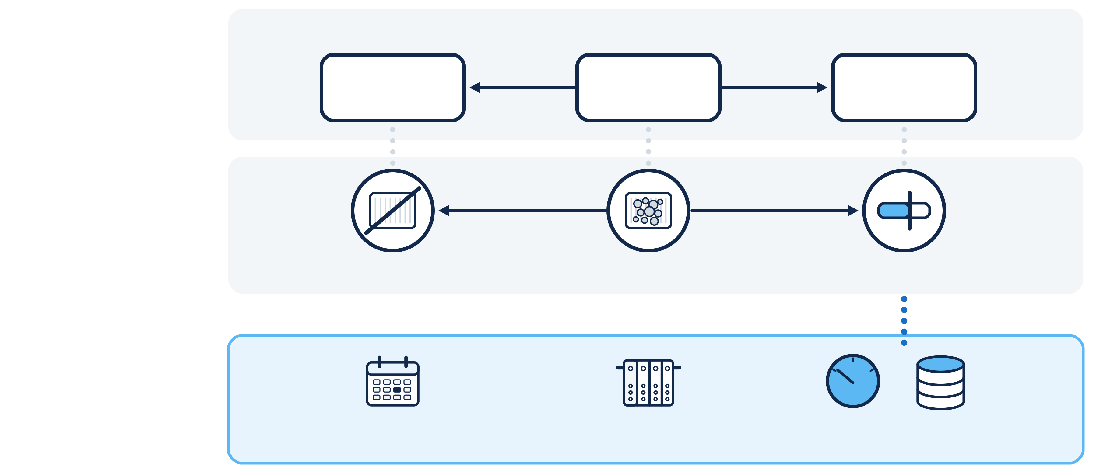
세 층: 스키마, 인스턴스 데이터, 값
세 일차의 결과물은 바뀌는 빠르기가 다른 세 층이며, 빠르기가 다른 것은 한곳에 섞어 두지 않는다.
CAUSES
EVIDENCED_BY
스키마
지식의 구조
설계를 고칠 때만 바뀐다
FailureMode
고장 유형
Cause
원인
Evidence
증거
인스턴스 데이터
지식
근거 문서가 개정될 때 바뀐다
쿨러 냉각 성능 상실
쿨러 핀 오염
냉각 효율 70 % 미만
판단하는 순간에 읽는다
값
실제 데이터
매초, 또는 업무가 일어날 때마다 바뀐다
납기까지 5.98시간
MES
운전 모드 원격 자동
PLC
냉각 효율 46.2 %
시계열 DB
62
Notes:
위에서 아래로 스키마, 인스턴스 데이터, 값입니다. 맨 위의 점선 상자는 원인이 고장 유형을 CAUSES로 가리킨다는 정의이고, 가운데는 그 정의에 맞추어 들어간 쿨러 핀 오염과 쿨러 냉각 성능 상실, 그리고 증거 기준입니다. 위의 둘은 지식 그래프에 있고 맨 아래의 값은 지식 그래프 밖의 원천에 있어, 판단하는 순간에 파란 점선을 따라 읽습니다. 왼쪽에 적힌 것이 그 층이 바뀌는 때입니다. 센서를 하나 새로 달면 인스턴스가 늘 뿐 스키마는 그대로이고, 매뉴얼의 기준이 바뀌면 인스턴스 데이터가 바뀌며, 유온은 매초 바뀝니다.

Slide 63
문제가 생겼을 때 살펴볼 층
판단이 이상할 때 드러난 모습에 따라 살펴볼 층이 다르다.
드러난 모습
살펴볼 층
고칠 곳
따라갈 관계가 없어 답이 나오지 않는다
스키마
정의
판정 기준이 매뉴얼과 다르다
인스턴스 데이터와 그 출처
지식
판단에 쓰인 숫자가 실제와 다르다
값과 값의 출처 기록
원천
63
Notes:
층을 나누어 둔 덕분에 어디를 보아야 하는지가 갈립니다. 첫 행처럼 따라갈 관계가 없어 답이 나오지 않으면 스키마의 정의를 봅니다. 둘째 행처럼 기준이 매뉴얼과 다르면 인용을 따라 문서로 가서 인스턴스 데이터를 고칩니다. 셋째 행처럼 숫자가 실제와 다르면 값의 출처 기록을 따라 원천으로 갑니다.

Slide 64
판단 규칙과 근거 문서: 같은 내용의 두 모습
규칙만 있으면 기준의 이유를 설명할 수 없고 문장만 있으면 판정에 쓸 수 없으므로 둘을 함께 둔다.
근거 문서의 문장
판단 규칙
• 매뉴얼 HM-8.8
• 「이미 24시간을 넘겼다면 팬 최대 운전 조치는 20만 원을 감점해서 비교한다.」
vs
• 조건: fan100_hours > 24
• 판정: 감점 20만 원
• 대상: 팬 최대 운전
왜 그런 기준인가
지금 어떻게 판정하는가
64
Notes:
2일차에 본 감점 규칙과 그 근거 문장을 나란히 놓았습니다. 문서의 문장은 왜 그런 기준이 있는지를 사람에게 설명하고, 규칙은 지금 그 기준을 어떻게 판정할지를 정합니다.

Slide 65

규칙에서 문서까지 이어진 관계
규칙은 자신이 나온 절을 DERIVED_FROM 관계로 가리키므로, 규칙이 걸리면 근거가 된 문장을 바로 내보일 수 있다.
DERIVED_FROM
PART_OF
감점 규칙
연속 운전
24시간 초과
HM-8.8
매뉴얼 절
금지와 제한
HM-8
문서
TESTS
연속 운전 시간
입력 데이터
65
Notes:
감점 규칙에서 오른쪽으로 가면 근거가 나옵니다. 규칙은 DERIVED_FROM으로 매뉴얼 8.8절을 가리키고 그 절은 PART_OF로 문서 HM-8에 속합니다. 아래로 가면 값의 자리가 나옵니다. 규칙이 TESTS로 검사하는 입력 데이터가 연속 운전 시간이고, 그 값은 판단할 때 원천에서 읽습니다. 그래서 규칙 하나에서 근거는 문서 쪽으로, 값은 입력 데이터 쪽으로 따라갑니다.

Slide 66


문서가 개정될 때 규칙을 찾아 고치는 길
매뉴얼의 기준이 개정된다면 그 절에서 나온 규칙을 관계로 찾아 새 판본의 검토와 적재로 고친다.
문서의 개정
절의 기준값이
바뀐다
새 판본
같은 문서 식별자로
새 판본을 올린다
영향받는 규칙
그 절을 가리키는
규칙을 찾는다
검토와 적재
고친 내용을
검토해 넣고
기록을 남긴다
66
Notes:
매뉴얼이 개정되어 24시간이라는 기준이 바뀐다고 해 봅니다. 문서 식별자는 그대로 두고 새 판본을 올린 뒤, 바뀐 절을 DERIVED_FROM으로 가리키는 규칙을 찾으면 고칠 대상이 나옵니다. 고친 내용은 처음 넣을 때와 같이 검토를 거쳐 적재하고 적재 기록을 남깁니다. 규칙만 있고 근거가 없으면 어느 규칙을 고쳐야 하는지 찾을 수 없으므로, 출처 관계와 개정 이력이 여기서 함께 쓰입니다.

Slide 67

지식과 규칙이 에이전트에게 주는 것: 길과 근거, 기준, 값의 자리
에이전트는 원인이나 값을 지어내지 않고 등록된 관계를 조회하고 규칙의 판정을 받고 도구로 값을 읽는다.
지식 그래프
쿨러 성능 저하 경보에서 등록된 원인 후보 셋에 이르고, 추천에 매뉴얼 HM-8.5를 출처로 낸다
판단 규칙
값을 읽어 조건과 비교하므로 같은 조건에서 같은 판정이 나오고, 걸린 규칙과 근거가 결과에 남는다
값의 자리
• 지식에 적힌 자리를 보고 도구로 원천에서 값을 읽는다
• 예: 시계열 DB에서 읽은 냉각 효율 46.2 %
따라갈 길과 댈 근거
지킬 기준
도구로 읽을 곳
67
Notes:
지금까지 만든 것이 에이전트에게 주는 것 셋입니다. 지식 그래프는 따라갈 길과 댈 근거를, 판단 규칙은 정해 둔 판정을, 값의 자리는 도구로 읽을 곳을 줍니다. 에이전트의 동작과 도구가 만들어지는 방식은 이후의 과정에서 다룹니다.

Slide 68

사람이 정해 둔 것과 에이전트에게 맡기는 것
무엇이 사실이고 무엇이 기준인지는 사람이 검토한 지식에 두고, 에이전트에게는 조회하고 종합하는 일을 맡긴다.
사람이 검토해 정해 둔 것
에이전트에게 맡기는 것
• 스키마의 정의
• 문서에서 온 지식과 규칙
• 값이 있는 자리
vs
• 상황에 맞는 지식을 조회한다
• 값을 읽어 기준에 댄다
• 결과를 종합해 추천한다
사실과 기준
조회와 종합
68
Notes:
1일차에 AI에게 그대로 물으면 답의 근거를 확인할 수 없다고 했습니다. 그 문제에 대한 답이 이 구분입니다. 왼쪽의 사실과 기준은 사람이 검토해 지식 그래프와 규칙에 정해 두고, 오른쪽의 조회와 종합만 에이전트에게 맡깁니다. 그래서 에이전트가 낸 추천은 어느 지식과 어느 값에서 나왔는지를 되짚을 수 있습니다.

Slide 69

정리: 판단의 재료가 놓이는 자리
근거가 있는 판단은 구조와 검토된 지식과 원천의 값이 저마다 제자리에 있고 서로 이어져 있을 때 가능하다.
판단이 따라갈 관계는 스키마가 정하고,
내용과 기준은 검토된 지식에서, 값은 원천에서 읽는다
구조
스키마가 따라갈 길을 정한다
지식과 규칙
사람이 검토한 내용이 출처와 함께 들어간다
값
판단하는 순간에 읽고 읽은 출처를 남긴다
69
Notes:
세 일차의 내용을 한 문장으로 줄인 것입니다. 근거가 있는 판단이 뜻하는 것이 이것입니다. 다음 시간부터는 이 재료로 실제로 판단하는 에이전트를 다룹니다.

Slide 70
오늘 다룬 핵심 개념과 주요 용어 정리
정식 명칭을 처음 붙인 용어가 성과 평가와 인제스천에서 맡은 자리를 모은다.
용어
정식 명칭
맡은 자리
BSC
Balanced Scorecard
성과를 보는 네 관점
KPI
Key Performance Indicator
목표를 재는 지표
What-if 분석
What-if Analysis
가정값으로 다시 계산
인제스천
Ingestion
자료를 지식으로 등록
LLM
Large Language Model
지식 후보의 추출
구조화 출력
Structured Output
정해진 형식의 후보
JSON
JavaScript Object Notation
구조화 출력의 형식
인용
Citation
근거가 된 원문 구간
70
Notes:
뜻은 앞에서 풀었으므로 여기서는 이름과 자리만 확인합니다. 위의 셋이 성과 평가의 용어이고 아래의 다섯이 인제스천의 용어입니다. 이 여덟 개와 함께 전략 목표, 가정값, 경계값, 원천 자료, 매핑, 판본이 오늘의 용어입니다.

Slide 71
경남대학교 피지컬AI 사관학교
Review Quiz: 핵심 흐름 되짚어보기
배운 내용을 바탕으로 정답을 맞춰보세요.

Slide 72
Quiz 1. 가능 여부의 규칙과 성과의 비교
쿨러 사건에서 「팬 최대 운전과 부하 80 %」는 예측 유온이 44.6 ℃로 가장 낮았으나 1순위가 아니었다.
그 이유로 가장 적절한 것은?
운전 모드 규칙에 걸려 후보에서 제외되었기 때문이다
1
예측 유온이 낮을수록 점수가 낮게 매겨지기 때문이다
2
승인할 역할의 직급이 더 높은 조치였기 때문이다
3
부하를 낮추면 생산이 줄어 납기 쪽에서 잃는 것이 더 컸기 때문이다
4
72
Notes:
규칙으로 걸러지는 것과 성과로 견주어지는 것을 구분하는 문항입니다. 이 조치가 후보에 남아 있었는지, 남아 있었다면 무엇과 무엇을 맞바꾸었는지를 떠올리면 됩니다.

Slide 73
Quiz 2. 추출 결과의 검토
추출 결과의 단계에는 팬 속도를 100 %로 올린다는 내용만 있고, 그 인용문에는 24시간 제한이 이어져 있다.
검토자의 판단으로 가장 적절한 것은?
형식에 맞고 인용도 붙어 있으므로 그대로 승인한다
1
인용문이 단계 문장보다 길므로 인용을 단계 문장에 맞춰 줄인다
2
연속 운전 제한이 빠졌으므로 원문대로 고친 뒤 승인한다
3
수치가 들어 있지 않은 단계이므로 대조할 필요가 없다
4
73
Notes:
형식이 맞는 것과 내용이 맞는 것을 구분하는 문항입니다. 추출 결과와 인용문을 나란히 놓고 무엇이 다른지를 먼저 찾아보시기 바랍니다.

Slide 74
Quiz 3. 지식과 값의 구분
쿨러 냉각 성능 상실의 판단에 쓰이는 네 가지를 지식 그래프에 둘 것과 원천에서 읽을 것으로 나누려 한다.
지식 그래프에 등록하지 않고 판단 시점에 원천에서 읽어야 하는 것은?
최근 30초 동안의 냉각 효율 평균
1
냉각 효율 평균이 70 % 미만이면 핀 오염으로 본다는 기준
2
팬 최대 운전의 수행 단계
3
쿨러 핀 오염이 쿨러 냉각 성능 상실을 일으킨다는 관계
4
74
Notes:
넷 가운데 하나만 성격이 다릅니다. 문서가 개정되기 전에는 바뀌지 않는 것과 매초 바뀌는 것을 가려 보시기 바랍니다.

Slide 75
정답과 판단 기준
세 문항은 규칙과 성과의 비교, 형식과 내용, 지식과 값을 구분하는지를 확인한다.
문항
판단 기준
정답
Quiz 1
네 후보 모두 규칙을 통과했다. 순위는 예측에서 얻은 것과 납기에서 잃은 것을 견준 결과이다.
4번
Quiz 2
형식이 맞아도 내용은 원문과 대조해야 한다. 빠진 조건은 원문대로 고친 뒤에 승인한다.
3번
Quiz 3
기준, 절차, 관계는 지식이고 그 순간의 측정값은 값이다. 값은 판단 시점에 원천에서 읽는다.
1번
75
Notes:
정답보다 판단 기준이 중요합니다. 첫 문항의 1번은 제외와 순위를 혼동한 답으로, 이 조치는 규칙에 걸리지 않고 후보에 남아 있었습니다. 둘째 문항의 1번이 틀린 이유는 형식 검사와 인용 대조가 내용의 누락까지 잡아 주지는 않기 때문입니다. 셋째 문항에서는 매초 바뀌는 평균값만 값이고 나머지 셋은 문서가 개정될 때만 바뀌는 지식입니다.

